Slide 1
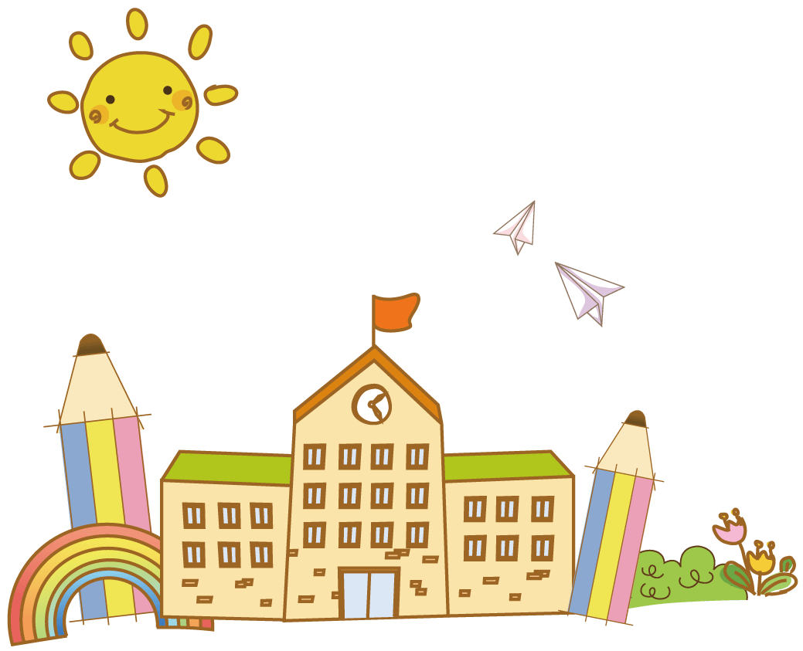
Chào mừng các cô giáo đến dự giờ
tiết Tiếng Việt

Slide 2
Khởi động

Slide 3
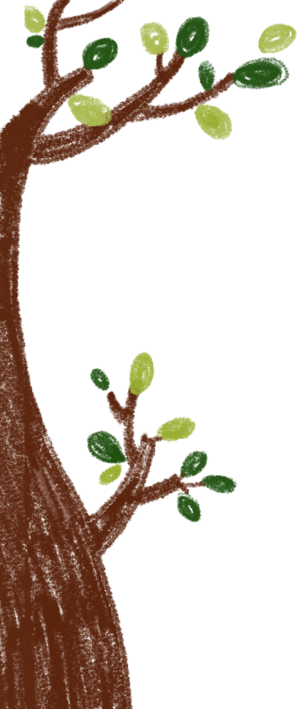
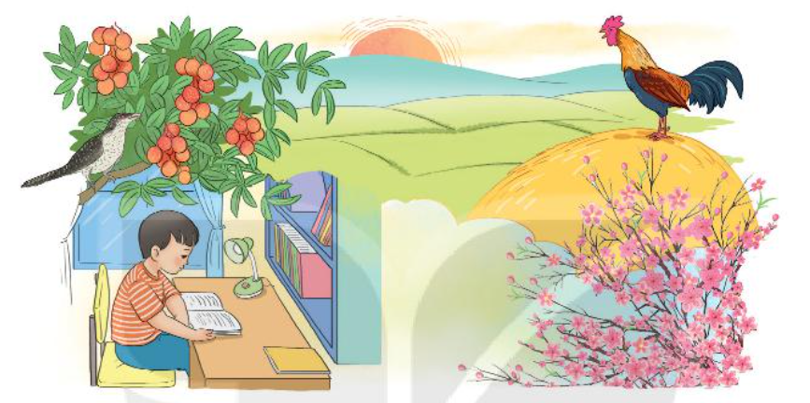

Slide 4
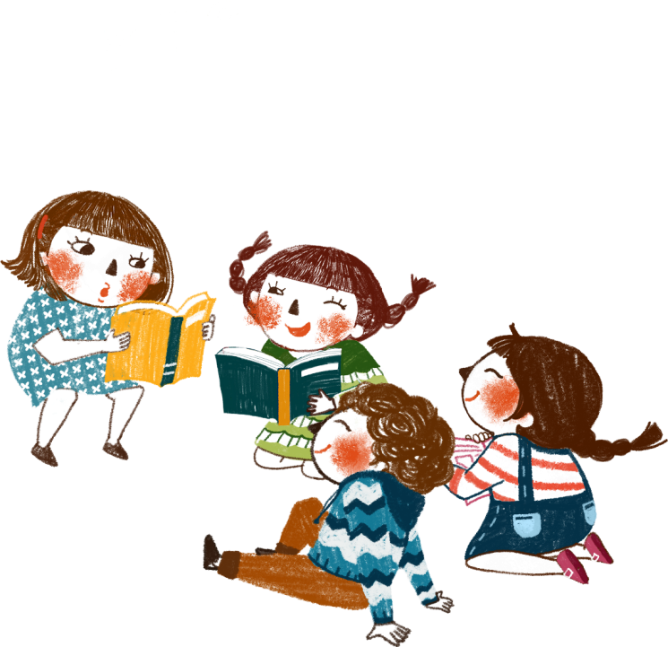
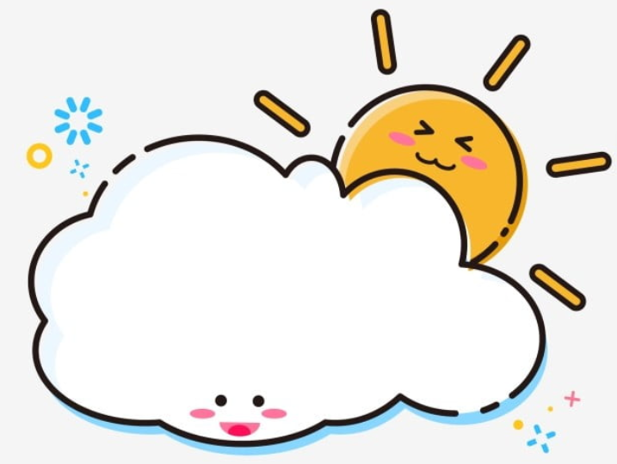
Bài 4: Làm việc thật là vui
TIẾT 1 – 2
Đọc

Slide 5
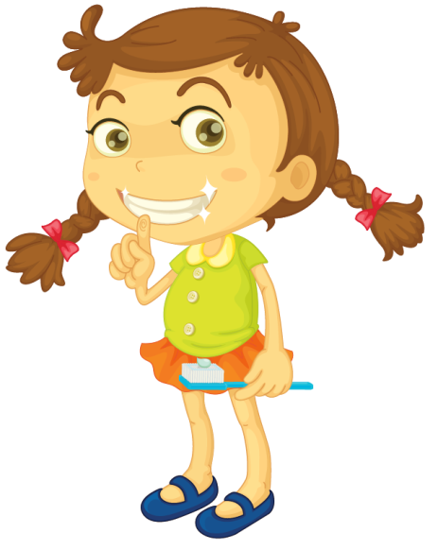
Mục tiêu bài học
1
Đọc đúng, rõ ràng bài đọc
Trả lời được các câu hỏi của bài.
2
Hiểu nội dung bài: Biết quý trọng thời gian, yêu lao động.
3

Slide 6
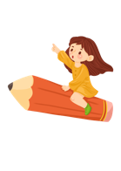
Làm việc thật là vui
Đọc mẫu
Quanh ta, mọi vật, mọi người đều làm việc.
Cái đồng hồ tích tắc, tích tắc, báo phút, báo giờ. Con gà trống gáy vang ò ó o, báo cho mọi người biết trời sắp sáng, mau mau thức dậy. Con tu hú kêu tu hú, tu hú. Thế là sắp đến mùa vải chín. Chim bắt sâu, bảo vệ mùa màng. Cành đào nở hoa cho sắc xuân thêm rực rỡ, ngày xuân thêm tưng bừng. Chim cú mèo chập tối đứng trong hốc cây rúc cú cú cũng làm việc có ích cho đồng ruộng.
Như mọi vật, mọi người, bé cũng làm việc. Bé làm bài. Bé đi học. Học xong, bé quét nhà, nhặt rau, chơi với em đỡ mẹ. Bé luôn luôn bận rộn, mà lúc nào cũng vui.
(Theo Tô Hoài)

Slide 7
Làm việc thật là vui
Quanh ta, mọi vật, mọi người đều làm việc.
Cái đồng hồ tích tắc, tích tắc, báo phút, báo giờ. Con gà trống gáy vang ò ó o, báo cho mọi người biết trời sắp sáng, mau mau thức dậy. Con tu hú kêu tu hú, tu hú. Thế là sắp đến mùa vải chín. Chim bắt sâu, bảo vệ mùa màng. Cành đào nở hoa cho sắc xuân thêm rực rỡ, ngày xuân thêm tưng bừng. Chim cú mèo chập tối đứng trong hốc cây rúc cú cú cũng làm việc có ích cho đồng ruộng.
Như mọi vật, mọi người, bé cũng làm việc. Bé làm bài. Bé đi học. Học xong, bé quét nhà, nhặt rau, chơi với em đỡ mẹ. Bé luôn luôn bận rộn, mà lúc nào cũng vui.
(Theo Tô Hoài)
1
2

Slide 8
Làm việc thật là vui
Quanh ta, mọi vật, mọi người đều làm việc.
Cái đồng hồ tích tắc, tích tắc, báo phút, báo giờ. Con gà trống gáy vang ò ó o, báo cho mọi người biết trời sắp sáng, mau mau thức dậy. Con tu hú kêu tu hú, tu hú. Thế là sắp đến mùa vải chín. Chim bắt sâu, bảo vệ mùa màng. Cành đào nở hoa cho sắc xuân thêm rực rỡ, ngày xuân thêm tưng bừng. Chim cú mèo chập tối đứng trong hốc cây rúc cú cú cũng làm việc có ích cho đồng ruộng.
Như mọi vật, mọi người, bé cũng làm việc. Bé làm bài. Bé đi học. Học xong, bé quét nhà, nhặt rau, chơi với em đỡ mẹ. Bé luôn luôn bận rộn, mà lúc nào cũng vui.
(Theo Tô Hoài)
1
2

Slide 9
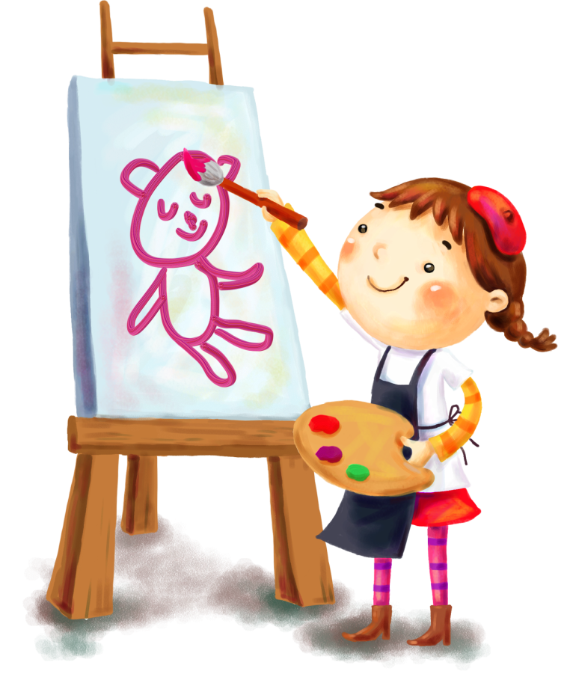
Luyện đọc từ khó
tích tắc
sắc xuân
tưng bừng
rúc

Slide 10
Giải nghĩa từ

Slide 14
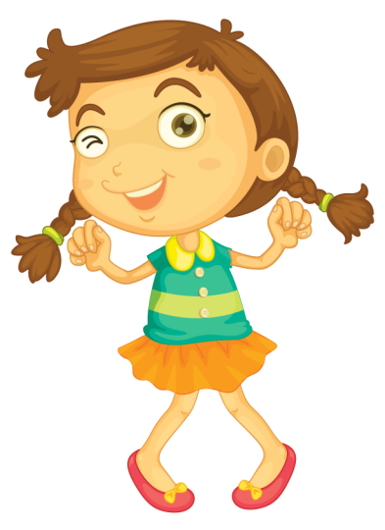
Luyện đọc câu dài
Con gà trống gáy vang ò ó o, báo cho mọi người biết trời sắp sáng, mau mau thức dậy.
C ành đào nở hoa cho sắc xuân thêm rực rỡ, ngày xuân thêm tưng bừng.
Notes:
Bài giảng thiết kế bởi: Hương Thảo - tranthao121006@gmail.com

Slide 15
Làm việc thật là vui
Quanh ta, mọi vật, mọi người đều làm việc.
Cái đồng hồ tích tắc, tích tắc, báo phút, báo giờ. Con gà trống gáy vang ò ó o, báo cho mọi người biết trời sắp sáng, mau mau thức dậy. Con tu hú kêu tu hú, tu hú. Thế là sắp đến mùa vải chín. Chim bắt sâu, bảo vệ mùa màng. Cành đào nở hoa cho sắc xuân thêm rực rỡ, ngày xuân thêm tưng bừng. Chim cú mèo chập tối đứng trong hốc cây rúc cú cú cũng làm việc có ích cho đồng ruộng.
Như mọi vật, mọi người, bé cũng làm việc. Bé làm bài. Bé đi học. Học xong, bé quét nhà, nhặt rau, chơi với em đỡ mẹ. Bé luôn luôn bận rộn, mà lúc nào cũng vui.
(Theo Tô Hoài)
1
2
Đọc theo nhóm

Slide 16
Thi đọc

Slide 17
Đóng vai các mỗi người, mỗi vật trong bài để nói về công việc của mình

Slide 18
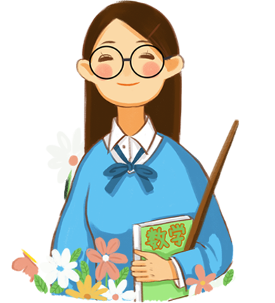
Trân trọng cảm ơn các thầy cô giáo cùng các em học sinh!

